Slide 1
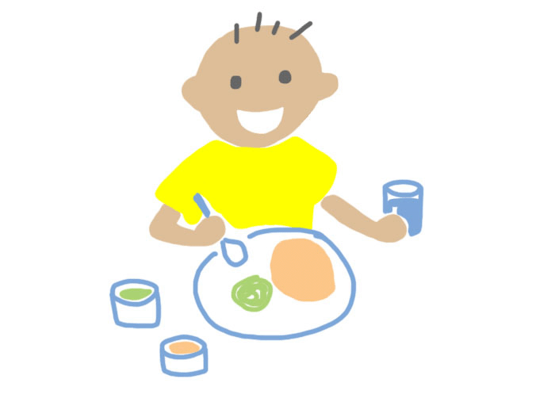
Tabemono to Nomimono

Slide 2


Makanan apa yang dimakan saat sarapan? Apa yang diminum? Mari belajar menyebutkannya dalam bahasa Jepang.

Slide 3


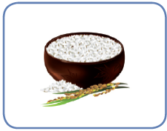
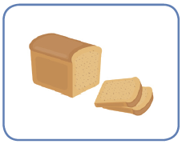
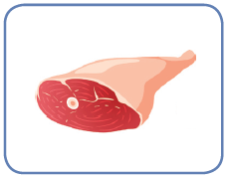


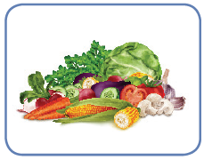

きいて いいましょう 1①
1
2
3
4
ごはん
Gohan
nasi
パン
Pan
roti
にく
Niku
daging
さかな
Sakana
ikan
5
6
7
たまご
Tamago
Telur
やさい
Yasai
Sayur
くだもの
Kudamono
Buah-buahan

Slide 4







きいて いいましょう 1②
あさごはん、なにを たべますか /のみますか。
Asa gohan nani o tabemasuka/nomimasuka.
8
9
みず
Mizu
Air mineral
コーヒー
Kouhii
kopi
…を たべます/のみます。
… o tabemasu / nomimasu.
10
11
12
こうちゃ
Koucha
Teh
ジュース
Juusu
Jus
ぎゅうにゅう
Gyuunyuu
Susu

Slide 5
にほんごで いいましょう diisi
(1) dihasilkan dari laut
(2) warnanya putih
(3) biasanya di Indonesia tidak dimakan mentah
(4) makanan/minuman yang banyak proteinnya
(5) makanan/minuman yang banyak vitaminnya
(6) kata serapan dari bahasa asing

Slide 6

ききましょう 1
Kerjakan Lembar Kerja 1
Tulis teks dialog yang ada di audio beserta terjemahannya
Empat sekawan sedang berbincang tentang makan pagi. Isilah dengan 〇 bila menjawab makan, dan dengan × bila tidak makan.
O
O
X
？
1
2
3
4

Slide 7

はなしましょう 1
（ユニさん）、いつも あさごはんを たべますか。
(Yuni-san), itsumo asa-gohan o tabemasu ka.
Yuni, apakah kamu selalu sarapan pagi?
はい、たべます。
Hai, tabemasu.
Iya
いいえ、たべません。
Iie, tabemasen.
Tidak

Slide 8

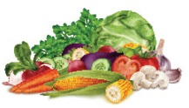

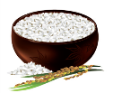


ききましょう 2
Kerjakan Lembar Kerja 2
Tulis teks dialog yang ada di audio beserta terjemahannya
Keempat orang ini biasanya makan dan minum apa saat sarapan?
？
1
2
3
4

Slide 9
はなしましょう 2
（ユニさん）、いつも あさごはんを たべますか。
(Yuni-san), itsumo asa-gohan o tabemasu ka.
Yuni, apakah kamu selalu sarapan pagi?
はい、たべます。
Hai, tabemasu.
Iya
なにを たべますか。
Nani o tabemasu ka.
Makan apa?
（ごはん）を たべます。
(Gohan) o tabemasu.
Makan nasi
なにを のみますか。
Nani o nomimasu ka.
Minum apa?
（みず）を のみます。
(Mizu) o nomimasu.
Minum air putih
(やさい)も たべます
(Yasai) mo tabemasu.
Makan sayur juga
(パン)と（たまご）
(pan) to (tamago)
Roti dan telur
いいえ、たべません。
Iie, tabemasen.
Tidak sarapan

Slide 10

Makanan apa yang disukai? Minuman apa yang disukai? Coba tanyakan pula pada teman mengenai hal ini.

Slide 11
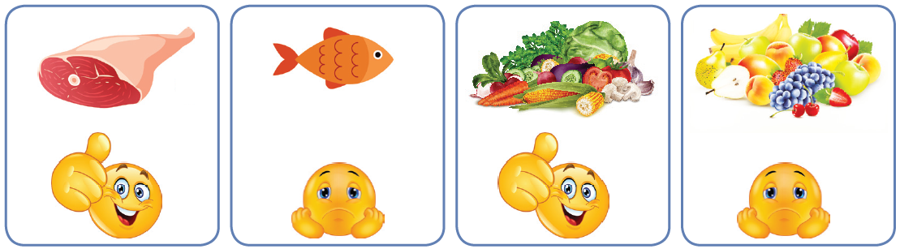
きいて いいましょう 2 terjemahkan
1
2
3
4
が すきです
Ga suki desu
が すきです
Ga suki desu
は すきじゃないです
Wa sukijanai desu
は すきじゃないです
Wa sukijanai desu

Slide 12
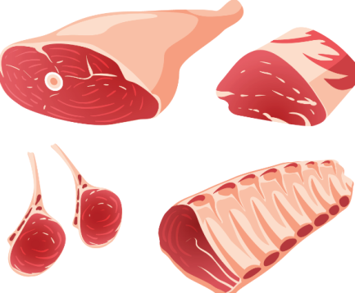
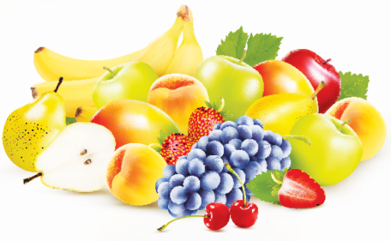



ききましょう 3
Kerjakan Lembar Kerja 3
Tulis teks dialog yang ada di audio beserta terjemahannya
Keempat orang ini suka makanan apa? Tidak suka makanan apa?
1
2
3
4

Slide 13

はなしましょう 3
(ヘリさん)、なにが すきですか。
(Heri-san), nani ga sukidesu ka.
Heri sukanya apa?
(にく)が すきです。
(Niku) ga suki desu.
Saya suka daging
(やさい)は。
(Yasai) wa?
Kalau sayur?
(やさい) も すきです。
(Yasai) mo suki desu.
Sayur juga suka
(やさい) は すきじゃないです。
(Yasai) wa suki janai desu
Kalau sayur ga suka
そうですか。
Sou desu ka.
Ohh begitu
Adakah teman yang makan kesukaan dan yang tidak disukainya sama denganmu?

Slide 14
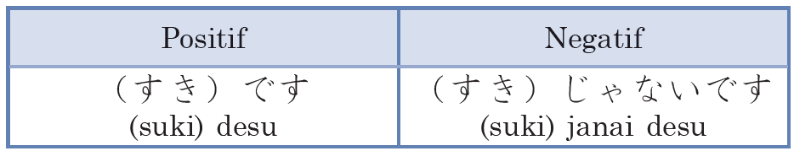
Struktur: Konjugasi Adjektiva Na

Slide 15
１．Baca karangan tentang makan pagi di bawah ini, kemudian terjemahkan! Watashi wa itsumo asa gohan o tabemasu Pan to tamago o tabemasu Kudamono mo suki desu Mizu o nomimasu Koohii wa sukijanai desu
かきましょう 「わたしの あさごはん」
2．Gambar makan pagimu, lalu tulis karangan tentang makan pagi!

Slide 16
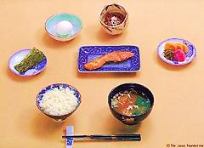
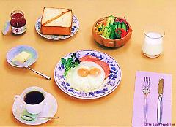
Di sebelah kiri, adalah makan pagi ala Jepang, sedangkan disebelah kanan adalah makan pagi ala barat. Dapatkah kau menyebutkan masing-masing makanan tersebut dalam bahasa Jepang?

